Slide 1
Проект в подготовительной группе
МБДОУ №20 г.Азова
«Азов-
крупиночка России»

Slide 2
Введение
Неотъемлемая часть любой системы образования - воспитание патриотизма. Патриотизм - это любовь и привязанность к Родине, преданность ей, ответственность за нее, желание трудиться на ее благо, беречь и умножать богатства.
Любовь к Отчизне начинается с любви к своей малой родине - месту, где родился человек. Базовый этап формирования у детей любви к Родине - накопление ими социального опыта жизни в своем городе, усвоение принятых в нем норм поведения, взаимоотношений, приобщение к миру его культуры.
Дошкольное детство можно назвать порой ежедневных открытий. Взрослым следует дарить детям радость этих открытий, наполнив их идеологическим и воспитательным содержанием, которые должны способствовать формированию нравственных основ и чувства патриотизма. Раздвигая горизонты познаваемого детьми, мы зароняем в их сердца искорку любви к родному краю, к Родине.

Slide 3
Тип проекта:
открытый, исследовательский, кратковременный.
Осуществляется внутри ДОУ в контакте с семьями воспитанников.
Участники проекта:
дети подготовительной группы № 4, воспитатели, родители.
Срок реализации: краткосрочный (с 04.09.17 – 15.09.17)
Вспитатели:
Шевченко Г.Н
Аветисян Е.С.

Slide 4
Актуальность
В огромном мире у каждого есть своя малая Родина, и мы несем по жизни в сердце ее частицу. Воспитать в ребенке патриотические чувства означает воспитать привязанность и любовь к малой Родине. И если мы хотим, чтобы наши дети полюбили свою страну, нам необходимо сделать немало, чтобы они полюбили то место, где родились и живут. Чтобы вызвать интерес к родному городу, необходим подбор материала, который был бы доступен для восприятия ребенка, оставлял яркие впечатления. Полученные знания о родном городе будут способствовать воспитанию у дошкольников таких чувств как привязанность, любовь к родному краю.
Проект «Азов – крупиночка России» был разработан к 950-летию города Азова.
Данный проект стал эффективным в формировании системного подхода
воспитанию у детей старшего дошкольного возраста любви к родному
городу. Проект составлен на основе личностно- ориентированного
взаимодействия, интеграции средств, методов и различных видов
деятельности детей.

Slide 5
Цель проекта:
Формирование и приобщение дошкольников к истории и культуре родного города, местным достопримечательностям, воспитание любви и привязанности к родному краю.
Содействовать развитию у детей познавательного интереса и познавательной деятельности, расширять кругозор дошкольников.
Познакомить детей с знаменитыми земляками и главными достопримечательностями города Азова
Развивать связную речь детей; обогащать и активизировать словарь детей
Воспитывать у детей гордость за свою малую Родину, любовь к родному городу, желание его видеть красивым.
Формировать партнёрские отношения между педагогами, родителями и детьми
Задачи:

Slide 6
Ресурсное обеспечение:
Открытки, буклеты, фотографии о родном городе, крае
Фотографии улиц родного города
Альбомы с видами улиц, на которых находятся знакомые всем здания, архитектурные ансамбли, памятники.
Слайды, фильмы о памятных местах «малой Родины»
Художественные произведения и литературные материалы
Экскурсии по городу

Slide 7
Ожидаемые результаты:
1. Дети знают название города и могут объясняют его происхождение.
2. Рассказать о зданиях и достопримечательностях города.
3. Представление о знаменитых земляках.
2. Владеть и активно использовать словарь по данной теме
5. Получить доступные возрасту знания об истории родного края.
6. Навыки социального общения со взрослыми.
7. Создание условий, способствующих расширению и углублению знаний дошкольников о городе.

Slide 8
Содержание проекта
Подготовительный этап:
• выявить уровень знаний детей о родном городе с помощью вопросов, бесед;
• составление списков информационных источников, справочников, методической литературы, художественной литературы;
• подготовка необходимых печатных материалов;
• информирование родителей об участии детей в проекте, вовлечение их в проект;
• определение времени для работы над проектом;
• подборка интернет ресурсов, сохранение ссылок;
План действий:
• Постановка проблемы: Что мы знаем о родном городе? Что хотим узнать?
• Определение предстоящей деятельности: Как нам найти ответы на вопросы?
• Планирование деятельности детьми совместно с взрослыми, определение средств и способов реализации проекта.
• Выполнение проекта детьми и взрослыми.
• Обсуждение результатов.
• Определение перспектив проектирования.

Slide 9
Практический этап
Формировать устойчивый интерес и заботливое отношение к родному городу, чувство патриотизма, чувство гордости быть гражданином города Азова. Расширять представления детей о достопримечательностях родного города. Формировать восприятие целостной картины мира, расширять кругозор детей; познакомить с именами людей прославивших родной город.
Непосредственно образовательная деятельность. Тема: «Приезжайте в наш город». (Продолжать учить детей составлять описательные рассказы по памяти, совершенствовать навыки монологической речи.) Рисование «Город Азов вечером». Продолжать формировать представление об архитектуре родного города. Учить передавать в рисунке образ вечернего города - дома светлее неба, в окнах горят разноцветные огни. Развивать чувство композиции, цвета. Аппликация. «Фонтан в нашем городе». Расширять представление у детей об архитектуре нашего города.
Учить передавать в симметричное строение нашего фонтана

Slide 10
Рассматривание открыток на тему:
«Улицы родного города»- разнообразие архитектуры озеленение улиц, фотографий, иллюстраций в книжном уголке «Достопримечательности города»
Цель: Развивать любознательность и интерес к познанию родного города.
Дидактическая игра «Путешествие по городу»
Цель: Вызвать у детей интерес к истории возникновения исторических памятников города
Беседа «Чем помочь родному городу?»
Цель: Вызвать у детей желание поддерживать чистоту и порядок во дворах, чтобы они были чистыми и красивыми.
Сюжетно- ролевые игры:
«Мы едем – едем – едем…»
Цель: Учить воспроизводить достопримечательности города в игре,
воспитывать чувство коллективизма.

Slide 11
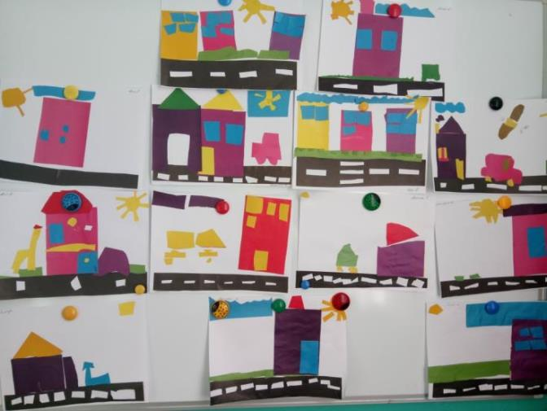
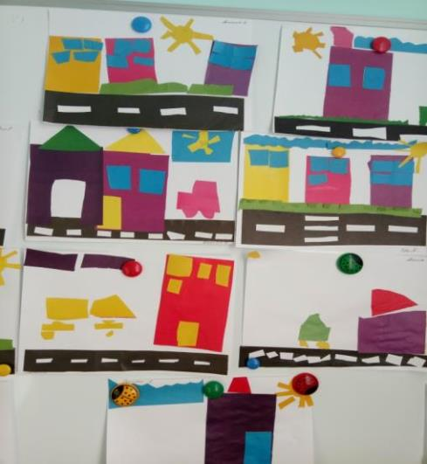
Художественно - эстетическое развитие Развивать продуктивную деятельность детей и детское творчество
«Наша улица», Разные дома», «Мой город», «Мой любимый уголок Колпино»,

Slide 12
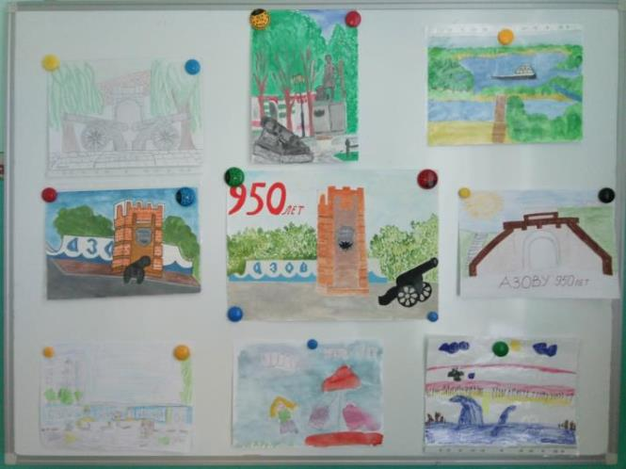
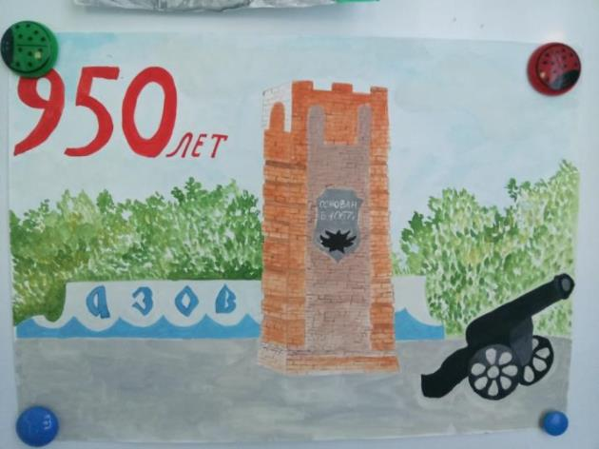
Работа с родителями:
Выставка рисунков «Наш город»

Slide 13
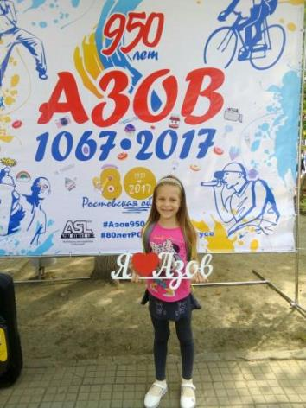
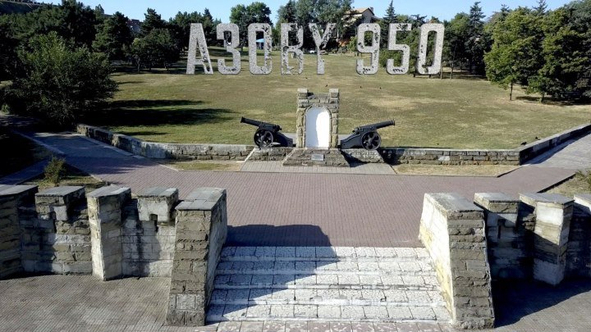
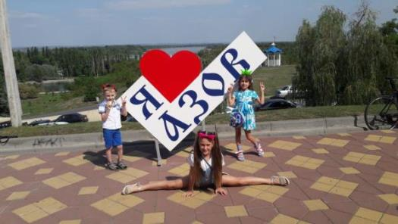
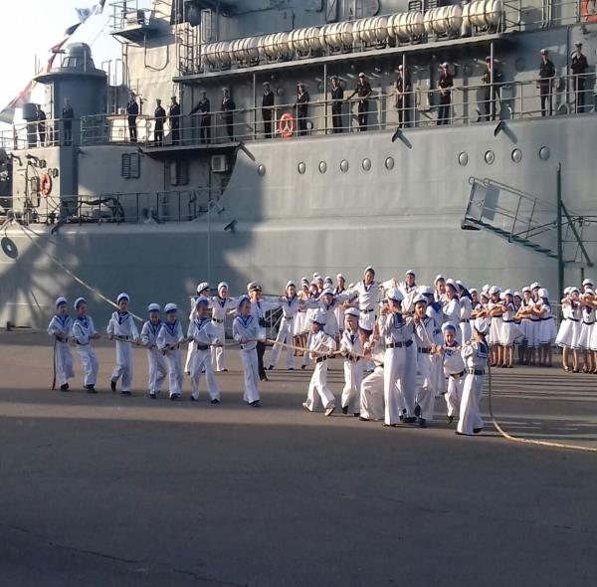
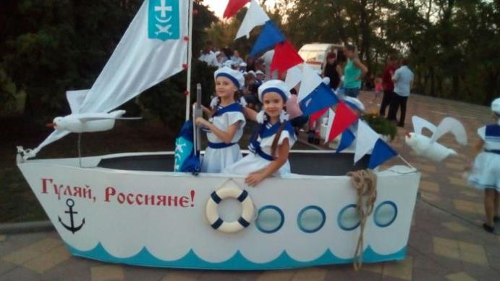
Создание фотоальбома « Азов-крупиночка России»

Slide 14
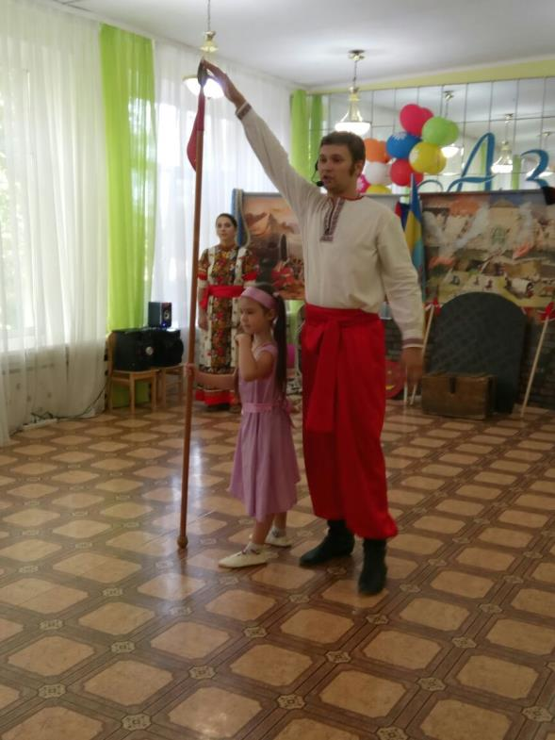
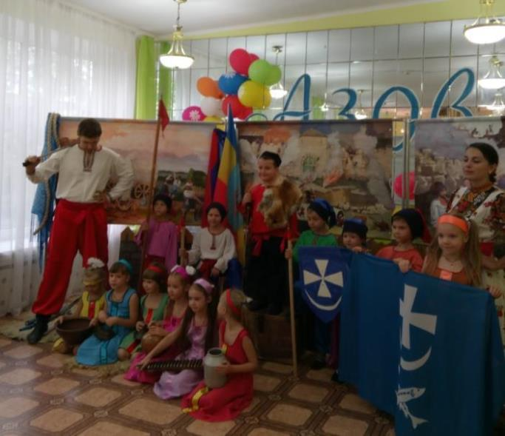
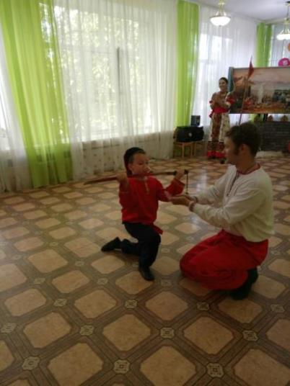
Участие детей в интерактивной программе
«История Азова»

Slide 15
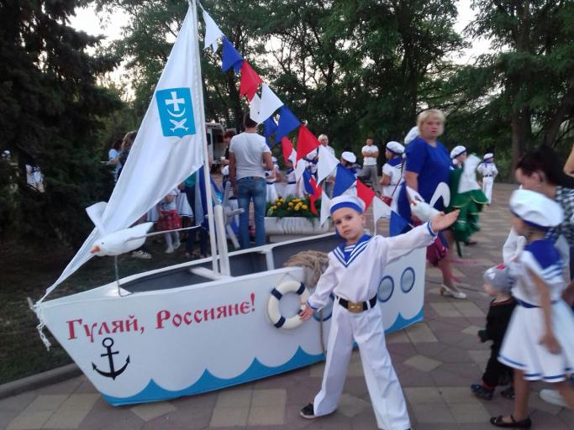
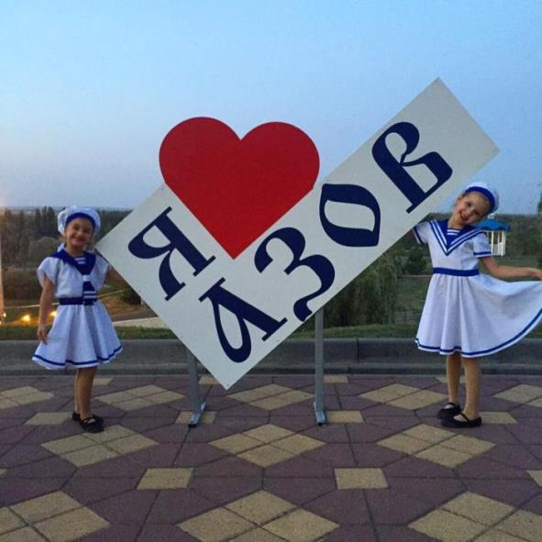
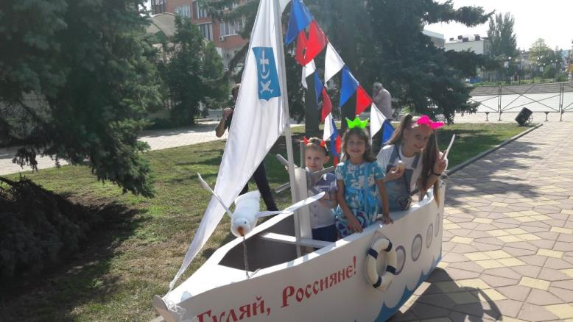

Slide 16
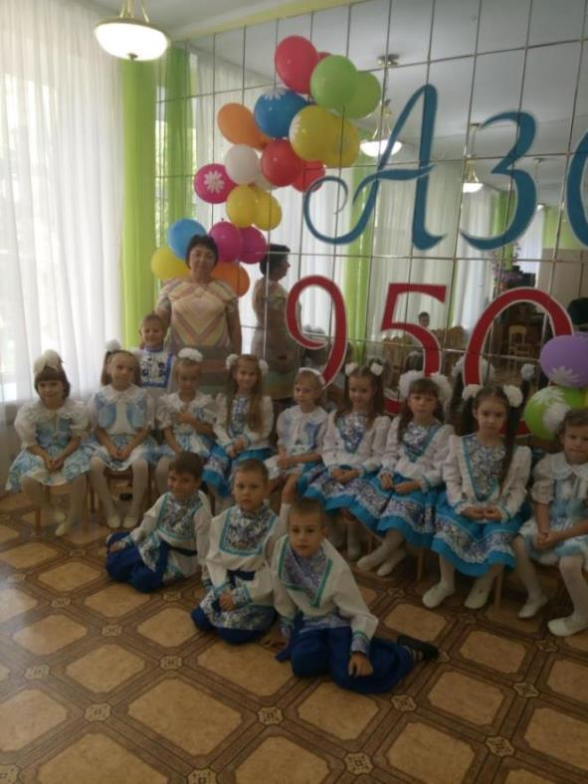
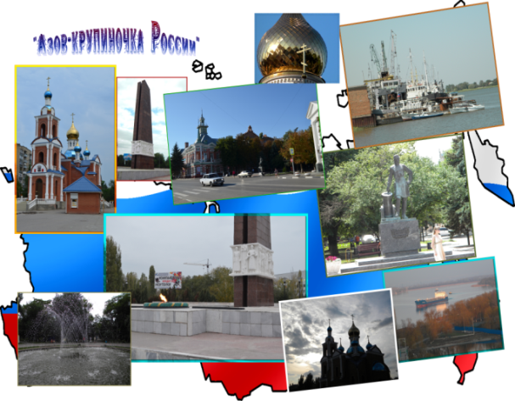
Мы любим наш город
Любимый город мой - Азов.
Как хорошо живётся в нём!
Он лучше городов других.
Ему я посвящаю стих!
А он в ответ мне шлёт привет,
Огнями улыбается.
И города добрее нет!
Азов мне очень нравится!

Slide 17
Вывод
Данный проект позволил детям овладеть такими понятиями как «город», «микрорайон», «прошлое», «настоящее», «край», научил их бережному отношению к культуре и истории города, привёл к осознанию, как важно ценить и уважать свою Родину. У детей появился ярко выраженный интерес к своему городу, увеличился объем знаний о родном городе, достопримечательностях, земляках, народных промыслах. Развились нравственно-патриотические качества: гордость, гуманизм, желания сохранять и приумножать богатства города.

Slide 18
Список литературы: 1. Алёшина Н. В. Знакомство дошкольников с родным городом – М. ТЦ. Сфера, 1999г 2. Алёшина Н. В. Патриотическое воспитание дошкольников – М, ЦГА, 2004 3. Якушева Т. А. Воспитание гражданско-патриотических чувств у ребенка старшего дошкольного возраста // Дошкольная педагогика 2006г, №6 4. Комратова Н. Г., Грибова Л. Ф. Патриотическое воспитание детей 4-6 лет: методическое пособие. – М., 2007. 5. «Мы живем в России», гражданско-патриотическое воспитание дошкольников, Москва, Издательство «Скрипторий», 2008г. 6. Рыбалкова И. Ознакомление с родным городом как средство патриотического воспитания Дошкольное воспитание 2003г. №6 с 45-55

